Slide 1
Java常用类

Slide 2
内容
Object类
String类
Date类

Slide 3
Object类介绍
Object类是类层次结构的根，Java中所有的类都继承自这个类
2个特征
Object类是Java中唯一没有父类的类。
其他所有的类都继承了Object类中的方法，所以其方法的重要性不言而喻

Slide 4
Object 类
如果在类的声明中未使用extends关键字指明其父类，则默认父类为Object类
public class Person {
...
}
等价于：
public class Person extends Object {
...
}

Slide 5
==操作符与equals方法
==操作符：
引用类型比较引用(是否指向同一个对象)；
Person p1=new Person(); Person p2=new Person();
if (p1==p2){…}
基本类型比较值；int a=5; if(a==6){…}
用"=="进行比较时，符号两边的数据类型必须一致(可自动转换的基本数据类型除外)，否则编译出错；

Slide 6
==操作符与equals方法
equals方法：
是Object类的方法，由于所有类都继承Object类，也就继承了equals()方法。
只能比较引用类型，
在Object类的定义中，其作用与“==”相同,比较是否指向同一个对象。格式:obj1.equals(obj2)
注意：对类File、String、Date、封装类（Wrapper Class）及很多重写了equals()方法的类来说，是比较类型及内容而不考虑引用是否指向同一个对象。

Slide 7
==操作符与equals方法
class TestEquals {
public static void main(String[] args) {
MyDate m1 = new MyDate(14, 3, 1976);
MyDate m2 = new MyDate(14, 3, 1976);
if ( m1 == m2 ) {
System.out.println("m1==m2");
} else {
System.out.println("m1!=m2"); //m1 != m2
}
if ( m1.equals(m2) ) {
System.out.println("m1 is equal to m2"); // m1 is equal to m2
} else {
System.out.println("m1 is not equal to m2");
}
}
}
请给据以上代码定义能满足需要的MyDate类,在MyDate类中覆盖equals方法，使其判断当两个MyDate类型对象的年月日都相同时，结果为ture，否则为false。

Slide 8
toString 方法
toString()方法在Object类中定义，其返回值是String类型，内容为类名以及该对象的引用地址。
在进行String与其它类型数据的连接操作时，自动调用toString()方法。
例如：
Date now=new Date();
System.out.println(“now=”+now);
相当于
System.out.println(“now=”+now.toString());

Slide 9
toString 方法
可以根据需要在用户自定义类型中重写toString()方法
比如String 类就重写了toString()方法，返回字符串的值。
s1=“hello”;
System.out.println(s1);
相当于
System.out.println(s1.toString());
基本类型数据转换为String类型时，调用了对应封装类的 toString()方法例如：
int a=10;
System.out.println(“a=”+a);

Slide 10
String类
生活中的字符串
使用String对象存储字符串
“惠普济宁基地 ”
频繁使用的字符串
“HP EPM”
“在中国，为世界”
String s = new String("在中国，为世界");
String s = "在中国，为世界";

Slide 11
Java中的字符串与String
Java中字符串是常量，它们的值在创建之后不能更改。
String类的引用可以指向不同的字符串，这是因为字符串对象虽然是不能修改的, 但是它们的地址可以共享。

Slide 12
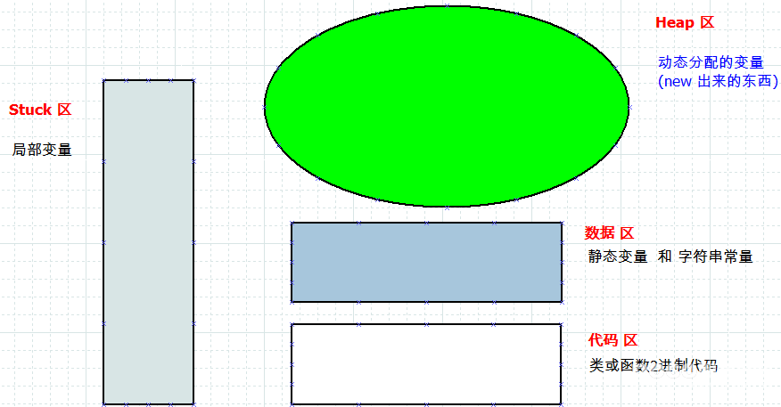
String类的内存解析
java程序类似于c语言, 运行时会把程序占用的内存大致分割成几个部分，分别是stack(栈区), Heap(堆区), Data(数据区)和代码区，其中数据区用于存放静态变量和字符串常量

Slide 13
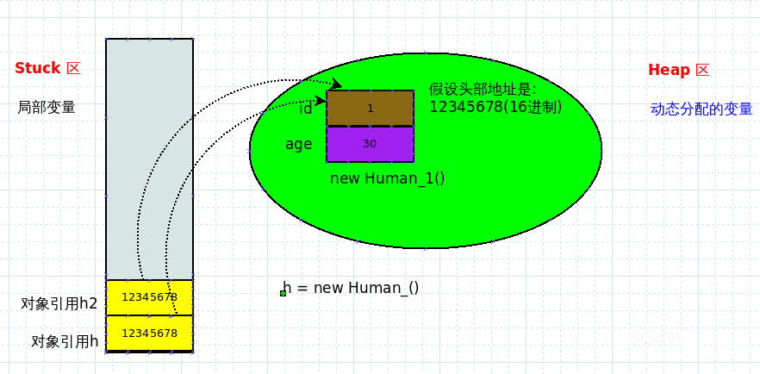
案例stringDemo1
代码解析

Slide 14
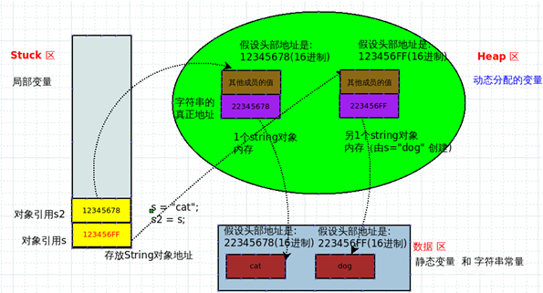
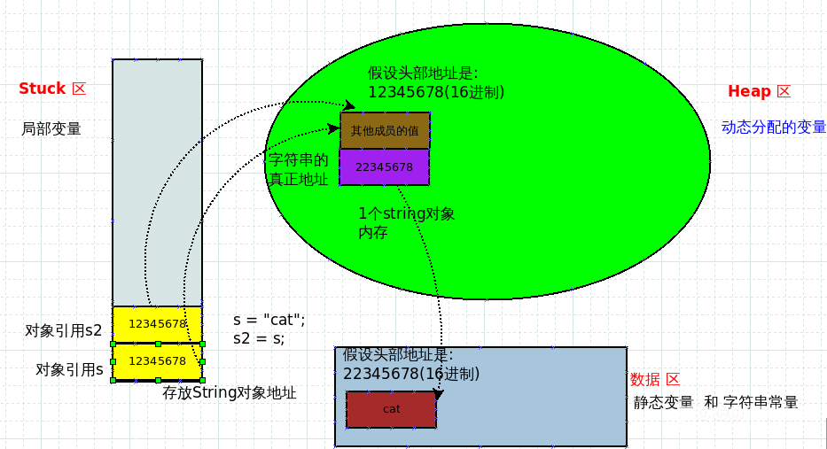
案例stringDemo2
代码解析
Notes:
参考Java基础课程教案-教师用 -20170317.doc

Slide 15
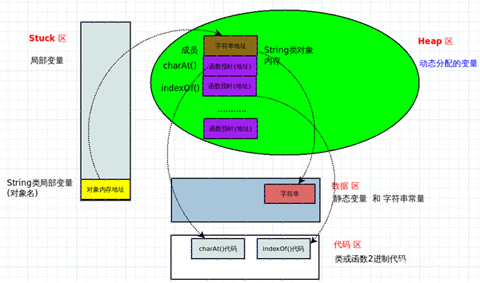
String类的本质

Slide 16
String类实例化对象的方法
String类的构造函数有很多个(参数不同), 但是在平时编码中,常用的实例化对象方法无非是两种。第一种就是与其他类一样, 利用构造方法。
例如：String s = new String("abc");
String str = “abc”;
参考案例stringDemo3

Slide 17
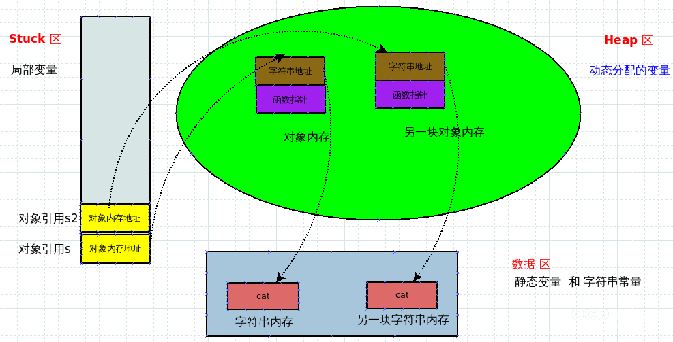
案例stringDemo3
代码解析

Slide 18
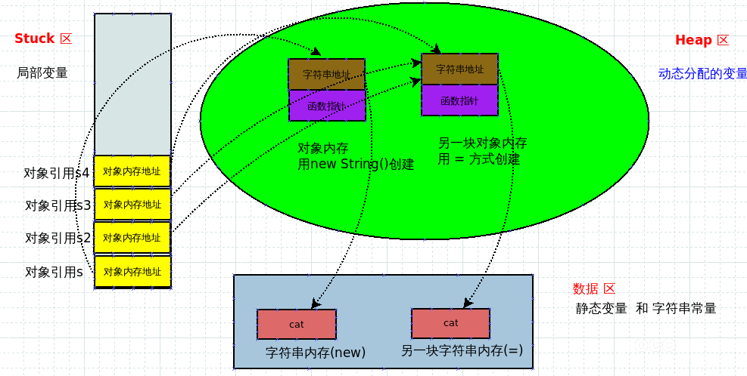
String类实例化对象的方法
= “abc“—参考案例stringDemo4

Slide 19
String 类的常用方法
public boolean startsWith(String s)
public boolean endsWith(String s) :判断当前字符串对象的前缀（后缀）是否是参数s指定的字符串
public int compareTo(String s):按字典序与参数s指定的字符串比较大小
public int compareToIgnoreCase(String s)
public boolean contains(String s):判断当前字符串对象是否含有参数指定的字符串 s
pubic String replace(char oldChar,char newChar)
public String replaceAll(String old,String new)
public String concat(String str)
Notes:
“def”. compareToIgnoreCase(“DEF”)

Slide 20
String 类的常用方法
public int indexOf (String s):从头开始检索字符串 s，并返回首次出现 s 的位置
indexOf(String s ,int startpoint)
lastIndexOf (String s)
public String substring(int startpoint):获得一个当前字符串的子串
substring(int start ,int end)
public String trim(): 得到一个去掉前后空格后的字符串对象
字符串的长度length()
public String[] split(String regex)按照regex将当前字符串，拆分成多个字符串，整体构成一个字符串数组
Notes:
“a,b,c,d,e”.split(“,”)
{a,b,c,d,e}

Slide 21
本节练习
给定一个字符串数组{"nba","abc","cba","zz","qq","haha"}，请按照字典顺序进行从小到大的排序。
2请统计"nba"在字符串"nbaernbatynbauinbaopnba"中出现的次数
{2,1,0,3,5}
If(Arr[i]>arr[i+1])
if(Arr[i].compareTo(arr[i+1])>0)
{ }

Slide 22
解题思路
题目一
对数组排序。可以用选择，冒泡都行。
for嵌套和比较以及换位。
问题：以前排的是整数，比较用的比较运算符，可是现在是字符串对象。字符串对象怎么比较呢？

Slide 23
解题思路
题目二
要找的子串是否存在，如果存在获取其出现的位置。这个可以使用indexOf完成。
如果找到了，那么就记录出现的位置并在剩余的字符串中继续查找该子串，而剩余字符串的起始位是出现位置+子串的长度。
以此类推，通过循环完成查找，如果找不到就-1，并对每次找到用计数器记录。

Slide 24
StringBuffer类介绍
StringBuffer:就是字符串缓冲区，用于存储可变字符序列的容器。
特点：
可以对字符串进行修改。
长度可变。

Slide 25
StringBuffer类的常用方法
构造：
StringBuffer()
StringBuffer(int size)
StringBuffer(String str)
添加：
StringBuffer append(data);
StringBuffer insert(index,data);
删除：
StringBuffer delete(start,end):包含头，不包含尾。
StringBuffer deleteCharAt(int index):删除指定位置的元素
查找：
char charAt(index);
int indexOf(string);
int lastIndexOf(string);
修改：
StringBuffer replace(start,end,string);
void setCharAt(index,char);

Slide 26
StringBuffer VS StringBuilder
StringBuffer：可变字符序列、线程安全、效率低
StringBuilder：可变字符序列、线程不安全、效率高

Slide 27
封装类
针对八种基本定义相应的引用类型—封装类
基本数据类型 | 封装类
boolean | Boolean
byte | Byte
short | Short
int | Integer
long | Long
char | Character
float | Float
double | Double

Slide 28
包装类的常用方法
实现int和Integer类之间的转换
int n = 10;
Integer in = new Integer(100);
//将int类型转换为Integer类型
Integer in1 = new Integer(n);
//将Integer类型的对象转换为int类型
int m = in.intValue();

Slide 29
包装类的常用方法
parseInt方法
public static int parseInt(String s)

Slide 30
包装类的常用方法
toString方法
public static String toString(int i)
该方法的作用是将int类型转换为对应的String类型。
使用示例代码如下：
int m = 1000;
String s = Integer.toString(m);
则字符串s的值是”1000”。

Slide 31
Date & DateFormat 类
Date类在java.util包中。使用Date类的无参构造方法创建的对象可以获取本地当前时间。
SimpleDateFormat可用来实现日期的格式化。
public SimpleDateFormat(String pattern)：使用参数pattern指定的格式创建一个对象。
public String format(Date date)：按照构造方法中指定的pattern格式化时间对象date。

Slide 32
案例Date
参考案例date_Demo1

Slide 33
案例DateFormat
参考案例dateFormat_Demo1

Slide 34
案例SimpleDateFormat
参考案例simpleDateFormat_Demo1

Slide 35
Thank you！

